Slide 1
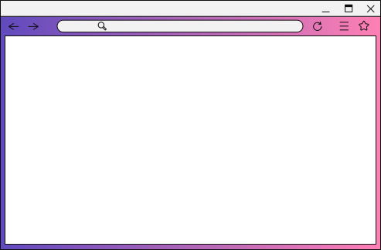

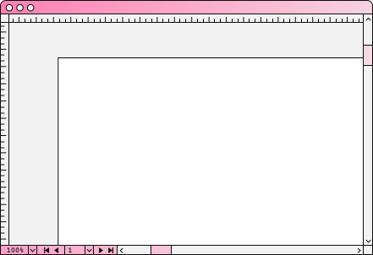

Messenger
Sản Phẩm Cuối Khóa
Được thực hiện bởi Việt Quang

Slide 2

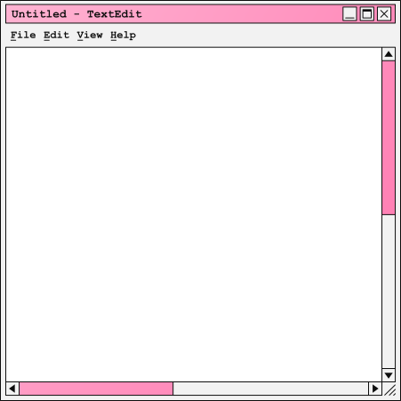
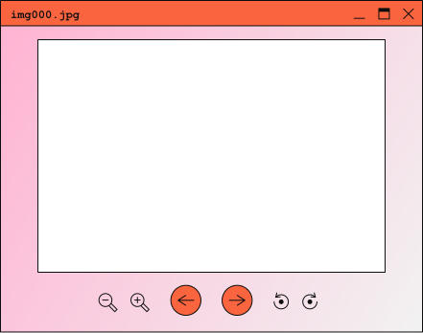

Mục lục
01 | Giới thiệu về bản thân
02 | Ý tưởng
03 | Lợi ích
04 | Quá trình
05 | Hướng dẫn sử dụng
06 | Cần cải thiện

Slide 3

Giới thiệu về bản thân
Trương Việt Quang
Lớp JSI03 – Trung tâm MindX
Trang web em làm:

Slide 4
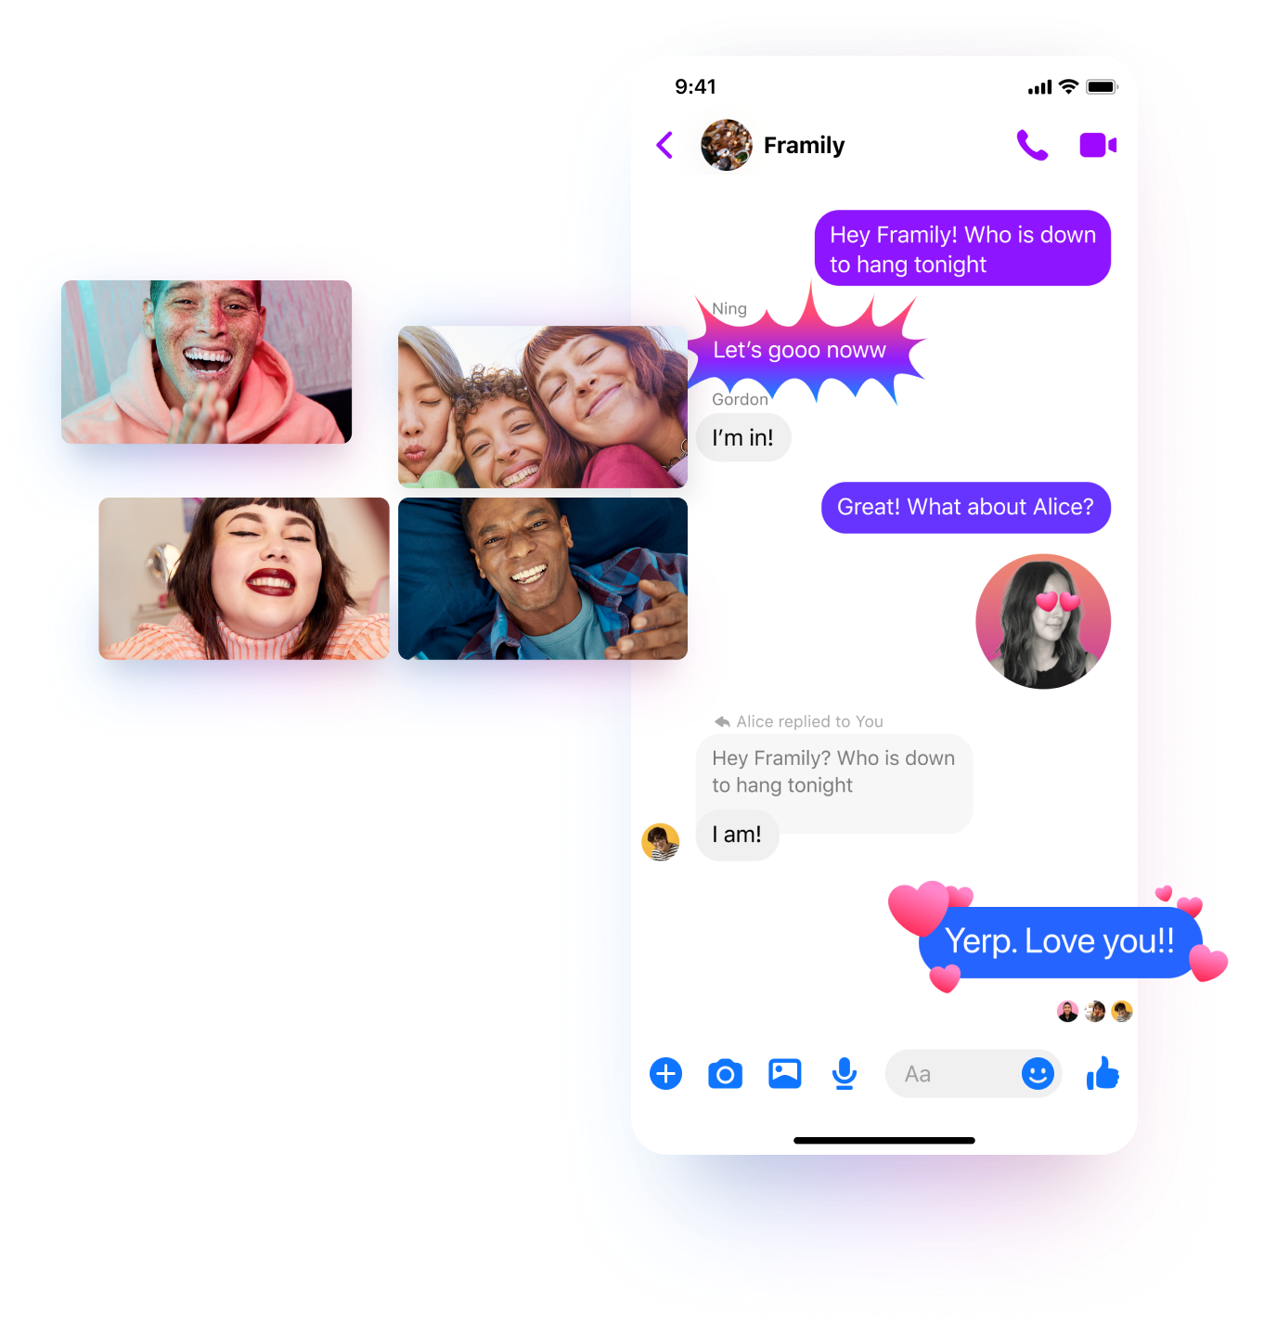
Ý tưởng
Sản phẩm này được xây dựng dựa trên trang Messenger.
Hiện nay, hầu hết các bạn trẻ đều đã có điện thoại của riêng mình. Vì thế hầu hết cách họ trò chuyện với nhau là thông qua những ứng dụng nhắn tin trên mạng. Thế nên em quyết định làm trang web này.

Slide 5
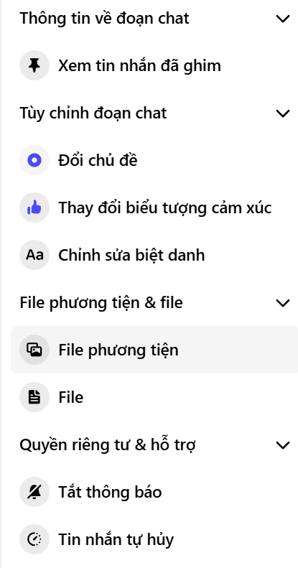
Lợi ích
Gửi tin nhắn không mất tiền
Gửi được nhiều thứ khác ngoài tin nhắn dạng văn bản như file word, các hình ảnh, video, các biểu cảm cảm xúc,…
Nhiều tính năng để làm đẹp cho đoạn chat, hạn chế cho một đoạn chat nào đấy,…

Slide 6
Quá trình
Tuần 1 | Lên kế hoạch
Tuần 2 | Xong giao diện trang chủ
Tuần 3 | Xong giao diện trang đăng nhập, đăng ký
Tuần 4 | Thêm tính năng đăng nhập, đăng ký
Tuần 5 | Làm powerpoint và thêm một số tính năng khác
Tuần 6 | Sửa lỗi khó và thuyết trình

Slide 7
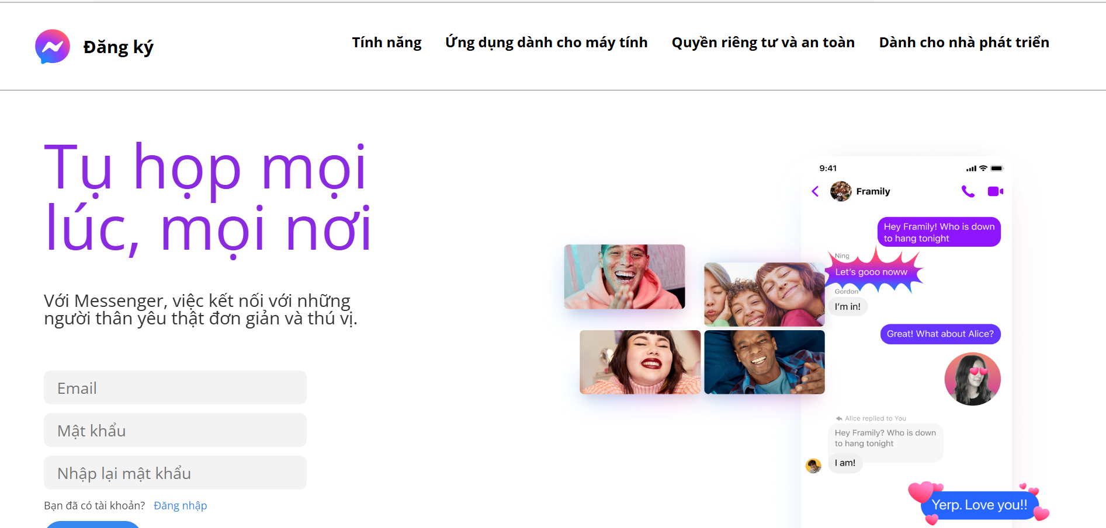
Hướng dẫn sử dụng

Slide 8
Cần cải thiện
Cần làm thêm chức năng responsive để giao diện không bị bể trên các thiết bị khác.
Cần thêm nhiều tính năng hơn.

